Slide 1

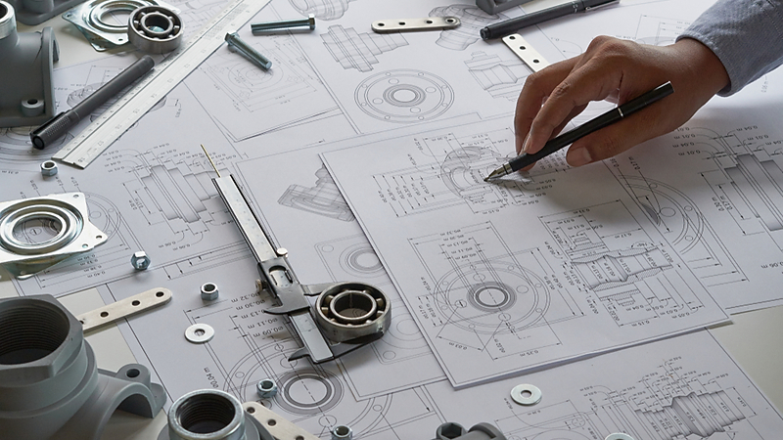

Софтверски пакет за праћење процеса производње и процесних корака у гумари
Невена Атић

Slide 2
МОТИВАЦИЈА
Непостојање адекватног софтвера којим се прати производња
Естимација утрошеног времена непрецизна
Губитак значајних информација

Slide 3
ЦИЉЕВИ
Аутоматизација обраде информација о извршеним производним процесима
Преглед ангажовања радника по радним сатима
Руковање грешкама у процесним корацима
Преглед статистике пословања
Аутоматизована контрола квалитета готових производа

Slide 4
УЛОГЕ У СИСТЕМУ
Инжењер процеса
Инжењер квалитета
Менаџер производње
Администратор

Slide 5
ОСНОВНЕ ФУНКЦИОНАЛНОСТИ
Преглед постојећих производних процеса и креирање новог
Покретање производног процеса
Контрола извршених процеса производње и генерисање извештаја
Преглед ангажовања радника
Преглед и додавање грешака које се могу појавити у процесним корацима
Статистика пословања

Slide 6

ДЕМО

Slide 7
ПРОШИРЕЊА
Креирање налога за раднике у производњи
Мобилна апликација
Логовање радних сати радника у производњи
Интеграција са Сервисом за јавне набавке, праћење тендера
Интеграција са произвођачима гума (Штедлер, Генакор, Сава Кран...)

Slide 8
ЗАКЉУЧАК
Делимична аутоматизација производње
Олакшан рад руководећим запосленима

Slide 9
ХВАЛА НА ПАЖЊИ!

